Slide 1

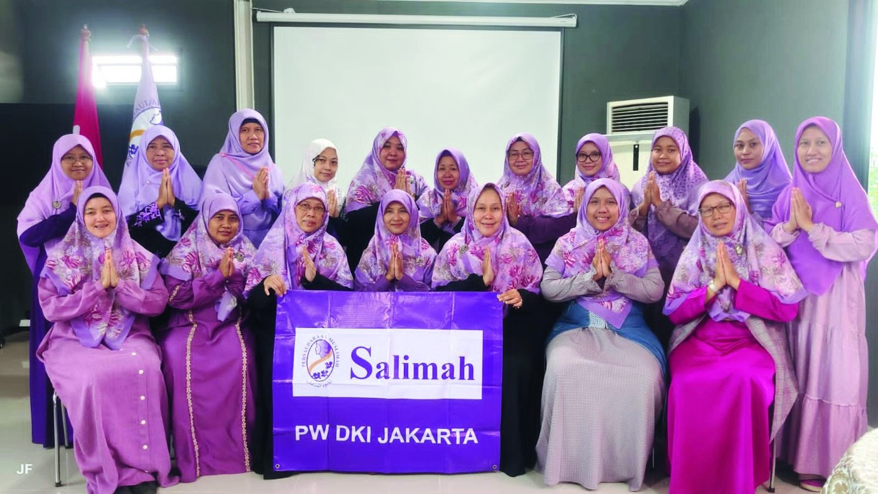
Company Profile
Persaudaraan Muslimah (Salimah)
Pimpinan Wilayah DKI Jakarta
Peduli Perempuan, Anak dan Keluarga Indonesia
Periode kepengurusan 2021-2025
Notes:
Sumber: Proposal Kegiatan Salimah PW DKI Jakarta 2025 dan Laporan Pertanggungjawaban Muswil, 5 Oktober 2025. Foto: pengurus PW Salimah DKI Jakarta (LPJ Muswil 2025).

Slide 2
Tentang Salimah
Persaudaraan Muslimah (Salimah) adalah organisasi kemasyarakatan perempuan muslimah yang didirikan di Jakarta pada 8 Maret 2000.
Salimah PW DKI Jakarta berjalan sejak tahun 2000 bersama Pimpinan Pusat, sempat vakum lima tahun, lalu aktif kembali pada 2016. Program kerjanya berbasis rumah: dimulai dari kerabat dan tetangga, menjangkau anak, remaja, usia produktif hingga lansia.
Badan hukum: Keputusan Menkumham No. AHU-0000395.AH.01.08 Tahun 2020 tentang Persetujuan Badan Hukum Perkumpulan Persaudaraan Muslimah.
8 Maret 2000
didirikan di Jakarta
2.466
titik struktur Salimah di seluruh Indonesia
2016
PW DKI Jakarta aktif kembali
Notes:
Sumber: Proposal 2025 (Kata Pengantar, Selayang Pandang) dan LPJ Muswil 2025 (Profil Salimah).

Slide 3
Visi & Misi
Misi
Visi
1
Memperluas dan memperkokoh soliditas struktur di semua tingkatan
Menjadi ormas perempuan pelopor dalam meningkatkan kualitas hidup perempuan, anak dan keluarga Indonesia
2
Meningkatkan kualitas pengurus agar mampu merealisasikan visi dan misi Salimah
3
Meningkatkan kualitas hidup anggota melalui program Salimah
4
Meningkatkan kuantitas anggota sebagai basis massa Salimah
5
Meningkatkan peran Salimah dalam peningkatan kualitas perempuan, anak dan keluarga di bidang dakwah, pendidikan, ekonomi, sosial dan kesehatan
6
Memperluas dan memperkokoh kemitraan dengan pemerintah dan lembaga lain terkait isu perempuan, anak dan keluarga
7
Mengokohkan peran Salimah sebagai ormas pelopor dalam pergerakan perempuan Indonesia
Notes:
Sumber: Proposal 2025 (Visi & Misi) dan LPJ Muswil 2025.

Slide 4
Program Unggulan
Dijalankan melalui tiga departemen inti (Dakwah, Pendidikan & Pelatihan, Ekonomi) dan didukung Lembaga Kelengkapan Salimah.
KOSSUMA
FORSIL
Rumah Pendidikan Salimah
Koperasi Serba Usaha Salimah: simpan pinjam untuk rumah tangga dan usaha anggota
Forum Silaturahim Majelis Taklim Salimah
P2AYD
Pembinaan Anak Yatim dan Dhuafa
PKPS
MSI
BQS
Baitul Qur'an Salimah
Pelatihan Kepemimpinan Pengurus Salimah, jenjang 1 sampai 3
Mubalighah Salimah Indonesia, wadah kader dai perempuan
SERASI
Sekolah Pranikah Salimah Indonesia
SISTER
Sekolah Ibu Salimah Terpadu
P2MB
Komunitas Perempuan
SALSA
Sekolah Lansia Salimah
Pos Penanggulangan Musibah dan Bencana
KOB, Komunitas Entrepreneur Perempuan, SABILA, KhatamQu Bersama Salimah
PAUD
Pendidikan anak usia dini
Notes:
Sumber: Proposal 2025 (Program Unggulan) dan LPJ Muswil 2025 (laporan departemen).

Slide 5
Struktur Organisasi PW DKI Jakarta
Ketua
dr. Yulia Andani Murti, M.K.K.K
Sekretaris
Desi Lisnawati, S.Pd., MM
Bendahara
Suprih Murdjiyati
Dept. Dakwah
Iin Setiyani
Dept. Pendidikan & Latihan
Eka Dewi S., S.Psi., M.Sc
Dept. Ekonomi
Ninik Riwahayuanti, S.Pd
Dept. Bangda & SDM
RR. Tri Rizalina RS
Dept. Humas & Kajian
Emy Dharmawaty
Dewan Pertimbangan Salimah Wilayah
Ketua: Siti Nurlailah, S.Pd
Lembaga Kelengkapan Salimah (LKS)
Lembaga Wakaf Salimah (LWS) dan Koperasi Salimah (Kossuma)
Notes:
Sumber: LPJ Muswil 2025 (Susunan Pengurus, Struktur Organisasi, Dewan Pertimbangan, LKS).

Slide 6
Jumlah Pengurus
282
pengurus Salimah tercatat
di DKI Jakarta
Data sampai September 2025, dari PW hingga Pimpinan Ranting.
Notes:
Sumber: LPJ Muswil 2025, Komposisi Pengurus (282 orang, data sampai September 2025). Komposisi PW dihitung dari Susunan Pengurus pada LPJ: ketua departemen ditambah timnya. Dewan Pertimbangan (4 orang) tidak termasuk.

Slide 7
Jumlah Anggota
32.118
anggota Salimah tercatat di DKI Jakarta sampai tahun 2025
PD Jakarta Selatan
10.229
PD Jakarta Timur
8.875
PD Jakarta Barat
5.464
Pimpinan Wilayah
1.901
PD Jakarta Pusat
1.003
PD Jakarta Utara
420
Notes:
Sumber: LPJ Muswil 2025, Keanggotaan Salimah tercatat sampai dengan tahun 2025.

Slide 8
Jaringan Struktur di DKI Jakarta
6
21
17
Pimpinan Daerah
setingkat kota/kabupaten
Pimpinan Cabang
setingkat kecamatan
Pimpinan Ranting
setingkat kelurahan
Pimpinan Daerah | Pimpinan Cabang | Pimpinan Ranting
Jakarta Timur | 7 | 9
Jakarta Barat | 7 | 1
Jakarta Selatan | 5 | 6
Jakarta Utara | 1 | 1
Jakarta Pusat | 1 | 0
Kepulauan Seribu | 0 | 0
Ruang tumbuh
PD Kepulauan Seribu dilantik di Pulau Pramuka pada 9 Desember 2023 dan belum memiliki cabang.
Penguatan struktur di semua tingkatan adalah misi pertama Salimah.
Notes:
Sumber: LPJ Muswil 2025, Sebaran Salimah Wilayah DKI Jakarta. Catatan: proposal Januari 2025 mencatat 6 PD, 19 PC, 24 PRa (49 titik); halaman Perbandingan pada LPJ menulis 8 PC untuk Jakarta Timur. Angka di slide memakai tabel Sebaran LPJ.

Slide 9
Capaian Periode 2021-2025
37
15.000+
400+
Baitul Qur'an Salimah
paket Jumat Berkah
peserta Kampus Salimah
dengan 521 santri terdata
tersalurkan selama empat tahun
kajian muslimah perkantoran daring
205+
213
Rp 9,5 jt
peserta PKPS 1-3
rapat Dewan Pimpinan Harian
dana wakaf terhimpun
pelatihan kepemimpinan pengurus
ditambah 25 rapat pleno
melalui Lembaga Wakaf Salimah
Notes:
Sumber: LPJ Muswil 2025. BQS 37 titik / 521 santri; Jumat Berkah sekitar 15.000 paket; Kampus Salimah lebih dari 400 peserta; PKPS 1 (40 pada 2021 dan 40 pada 2024), PKPS 2 (77), PKPS 3 (48) = 205 peserta pada sesi yang tercatat jumlahnya; sesi PKPS 1 Jakarta Utara 2022 tidak mencantumkan jumlah; 213 rapat DPH dan 25 rapat pleno; wakaf LWS Rp 9.503.000 (2021-2025).

Slide 10
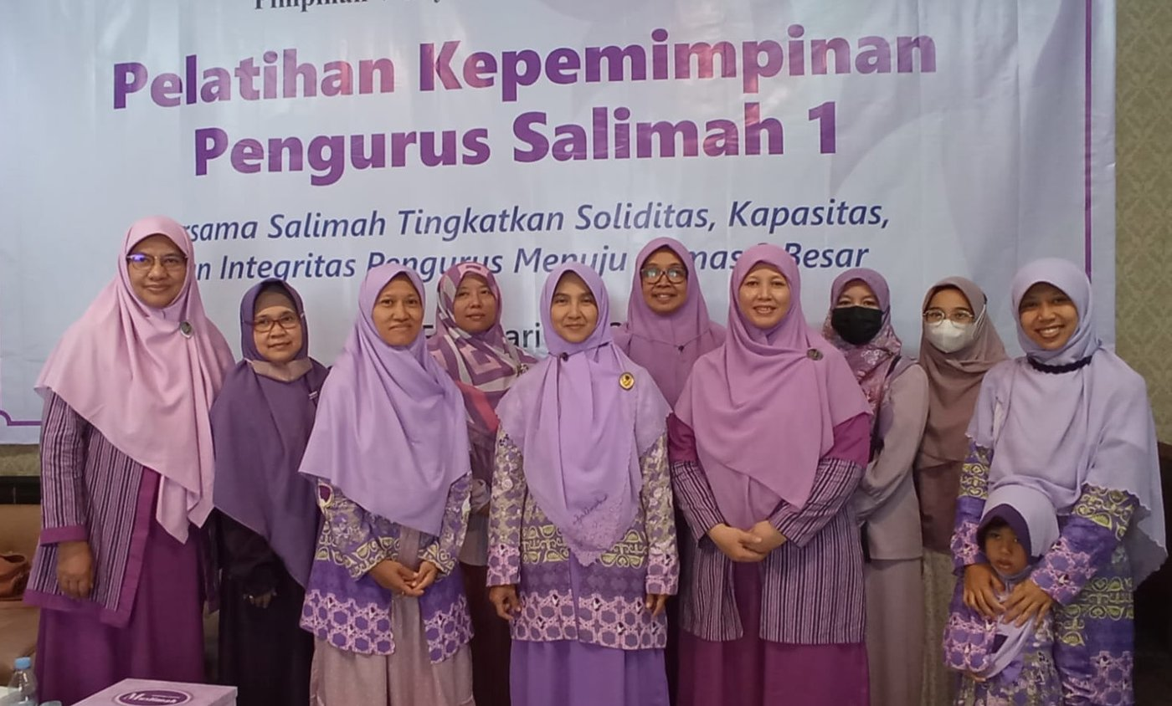
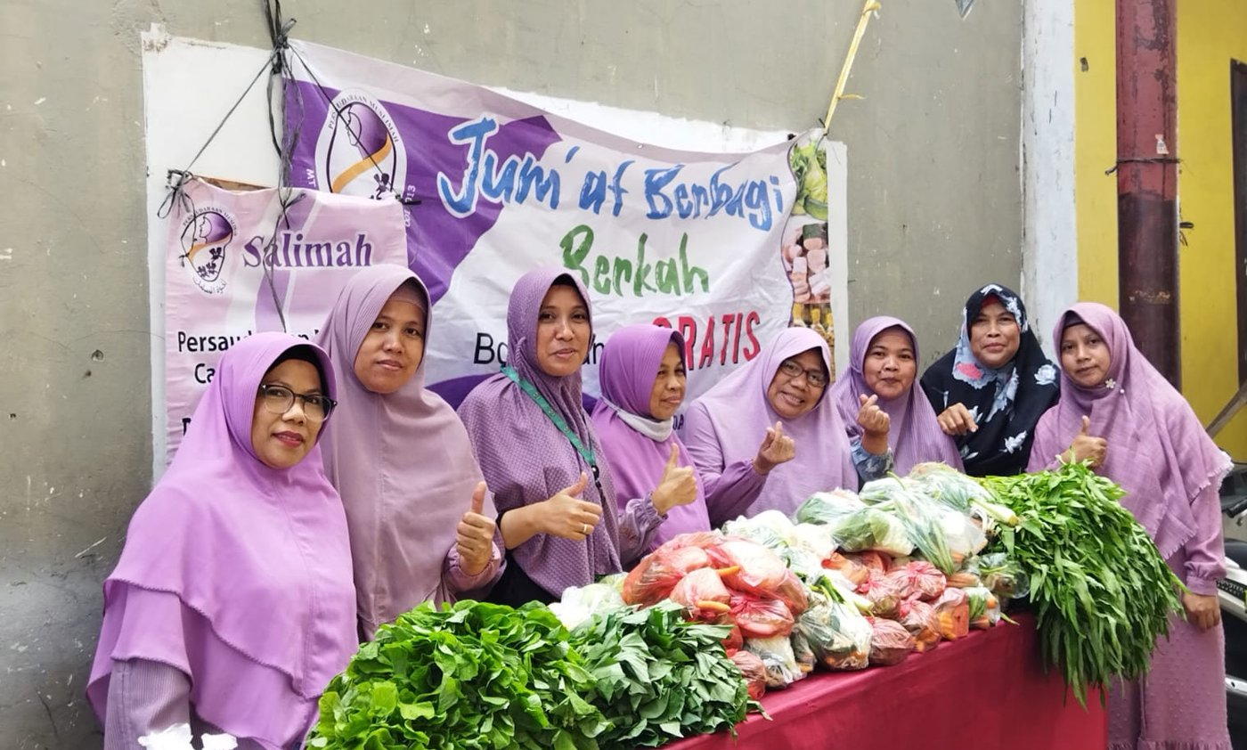
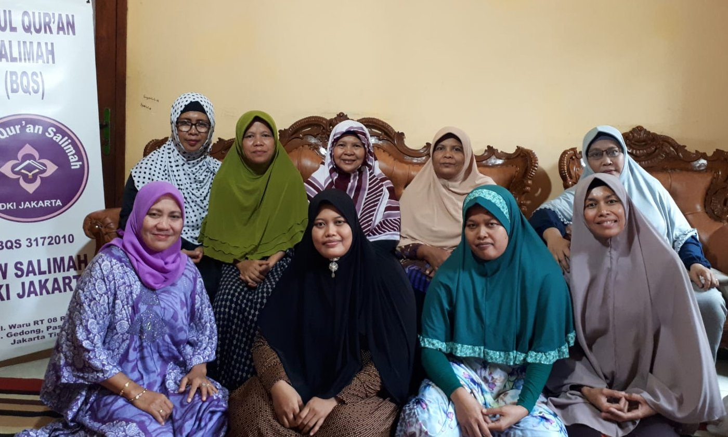
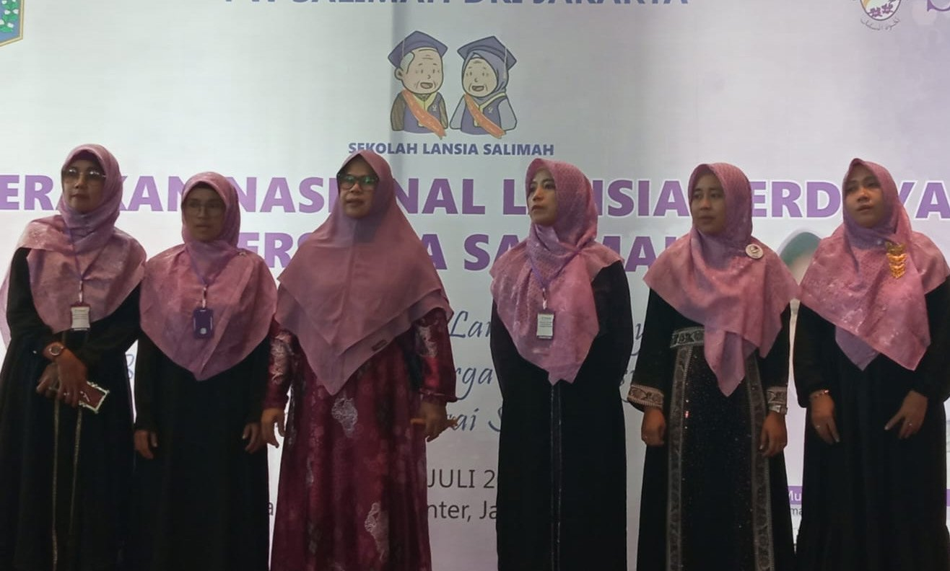
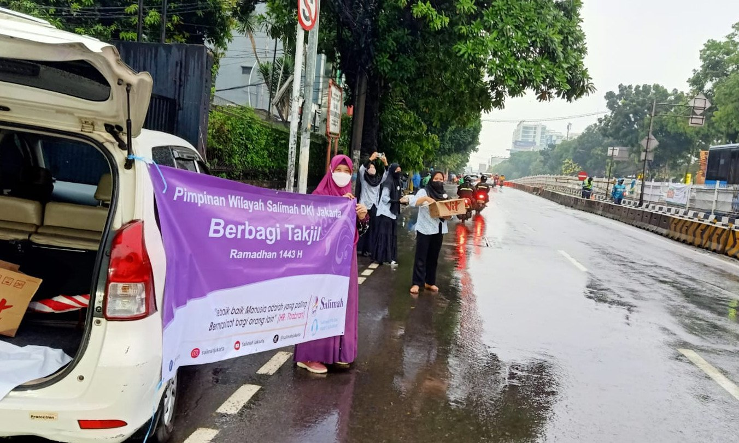
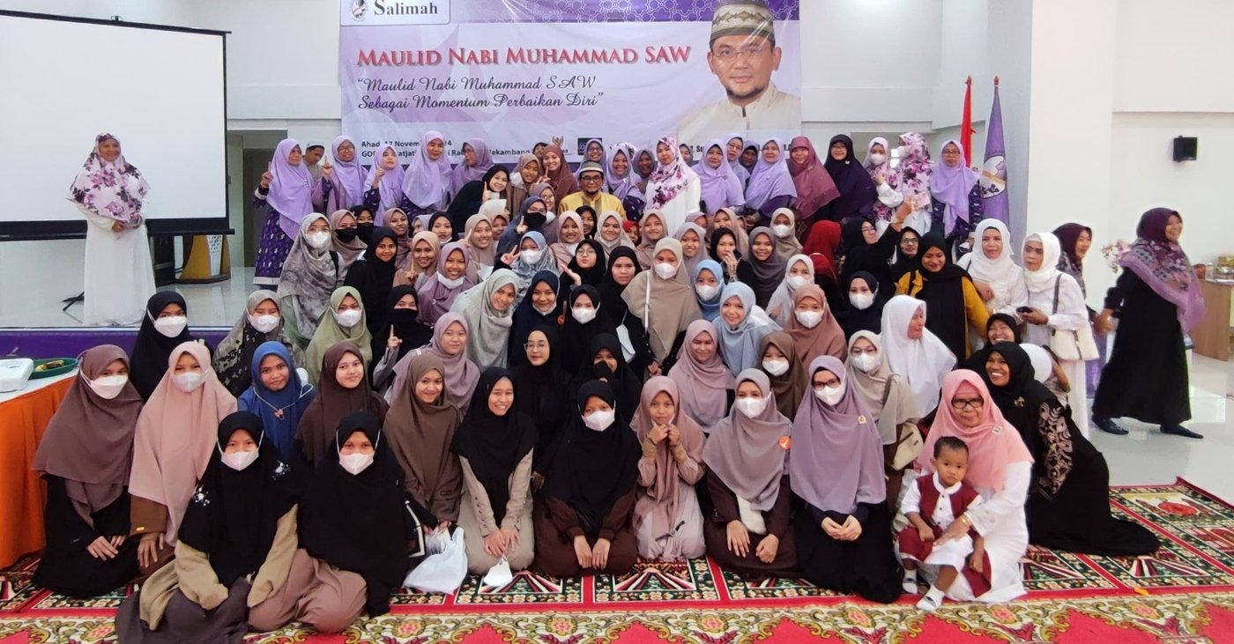
Dokumentasi Kegiatan
Pelatihan Kepemimpinan Pengurus (PKPS)
Jumat Berkah
Baitul Qur'an Salimah (BQS)
Sekolah Lansia Salimah (SALSA)
Berbagi takjil Ramadhan
Peringatan Hari Besar Islam
Notes:
Foto kegiatan dari Proposal 2025 (Kegiatan Salimah Tahun 2024).

Slide 11
Mitra & Jejaring
Pemerintah & lembaga negara
Zakat & kemanusiaan
Ormas, pendidikan & media
Kementerian Agama
Kementerian Koperasi dan UKM
BPOM
DPR/MPR
DPRD DKI Jakarta
Kesbangpol DKI Jakarta
MUI
BAZNAS
BAZIS DKI Jakarta
Rumah Zakat
YAKESMA
Dompet Dhuafa
Inisiatif Zakat Indonesia
Adara Relief International
KOWANI
BMIWI
KPIPA
HIMPAUDI
Pegadaian Syariah
Republika
Channel Muslim
Persis Media
Notes:
Sumber: Proposal 2025 (Mitra Salimah, kemitraan tingkat Pimpinan Pusat) dan LPJ Muswil 2025 (Perkembangan Jaringan, kemitraan departemen PW DKI).

Slide 12
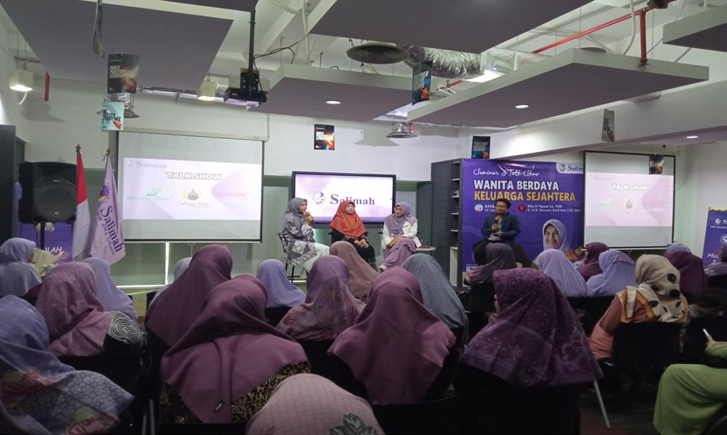
Arah Pengembangan
Sekretariat tetap
Kantor sekretariat yang representatif sebagai pusat kegiatan Salimah di Jakarta.
Kapasitas pengurus
PKPS, workshop, coaching dan literasi digital; kaderisasi yang terencana.
Perluasan struktur
Pendampingan PD Kepulauan Seribu dan cabang serta ranting baru.
Kemandirian dana
Kewirausahaan sosial, bazar, pelatihan berbayar dan donatur tetap.
Kemitraan
Komunikasi rutin dengan Pemprov DKI dan kolaborasi dengan organisasi sevisi.
Pelatihan "Wanita Berdaya Keluarga Sejahtera", 28 Juli 2024
Notes:
Sumber: LPJ Muswil 2025 (Solusi dan Rekomendasi) dan Proposal 2025 (Rencana Kegiatan Tahun 2025).

Slide 13
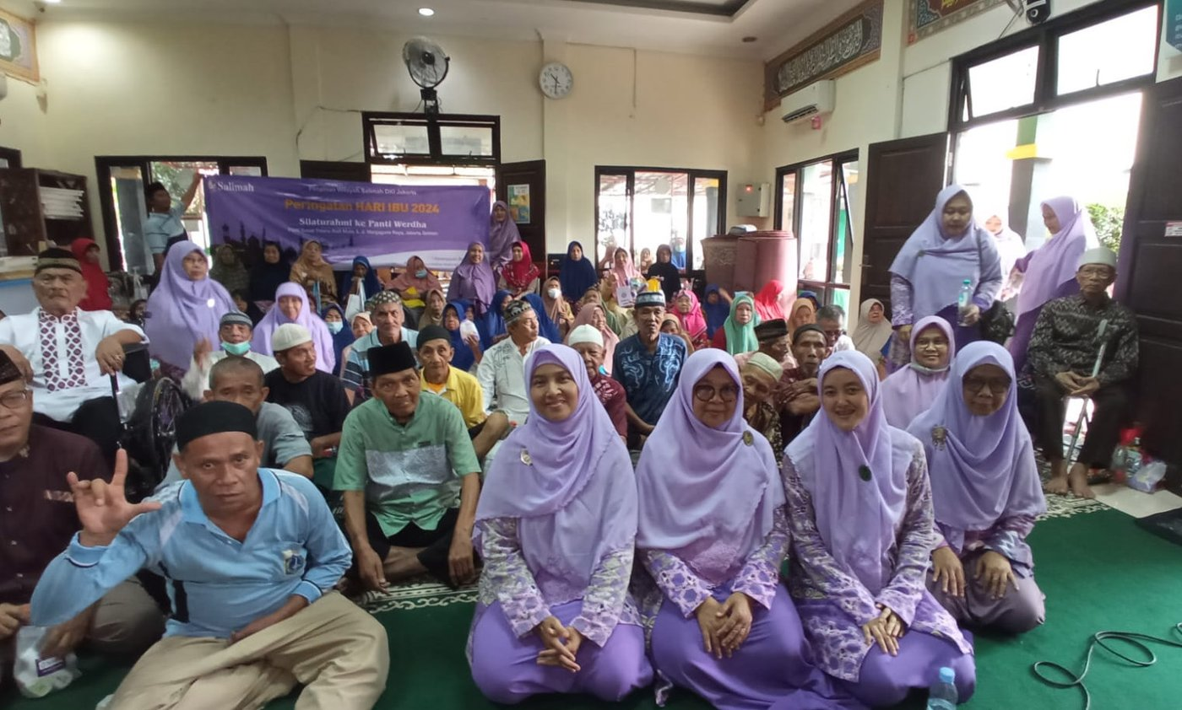
Mari berkolaborasi
untuk perempuan, anak dan keluarga Jakarta.
Pimpinan Wilayah Salimah DKI Jakarta
TU Center, Jl. H. Nawi Raya RT 3/RW 11, Gandaria Utara,
Kebayoran Baru, Jakarta Selatan
Salimah Call Center: 0822 1363 0747
Notes:
Sumber alamat dan telepon: LPJ Muswil 2025 (Profil Salimah, Contact Us). Proposal Januari 2025 mencantumkan alamat Jl. Mampang Prapatan VIII no R1; slide memakai alamat terbaru dari LPJ.

